Slide 2
Sistema de Agendas de Mejora
Mónica Ballescá Ramírez

Slide 3
Contenido
Estrategia EVALÚA Jalisco
Objetivos del Sistema de Agendas de Mejora
Qué es una Agenda de Mejora (AM)
Cronología y resultados alcanzados
Retos y desafíos

Slide 4
Estrategia evalúa jalisco

Slide 5
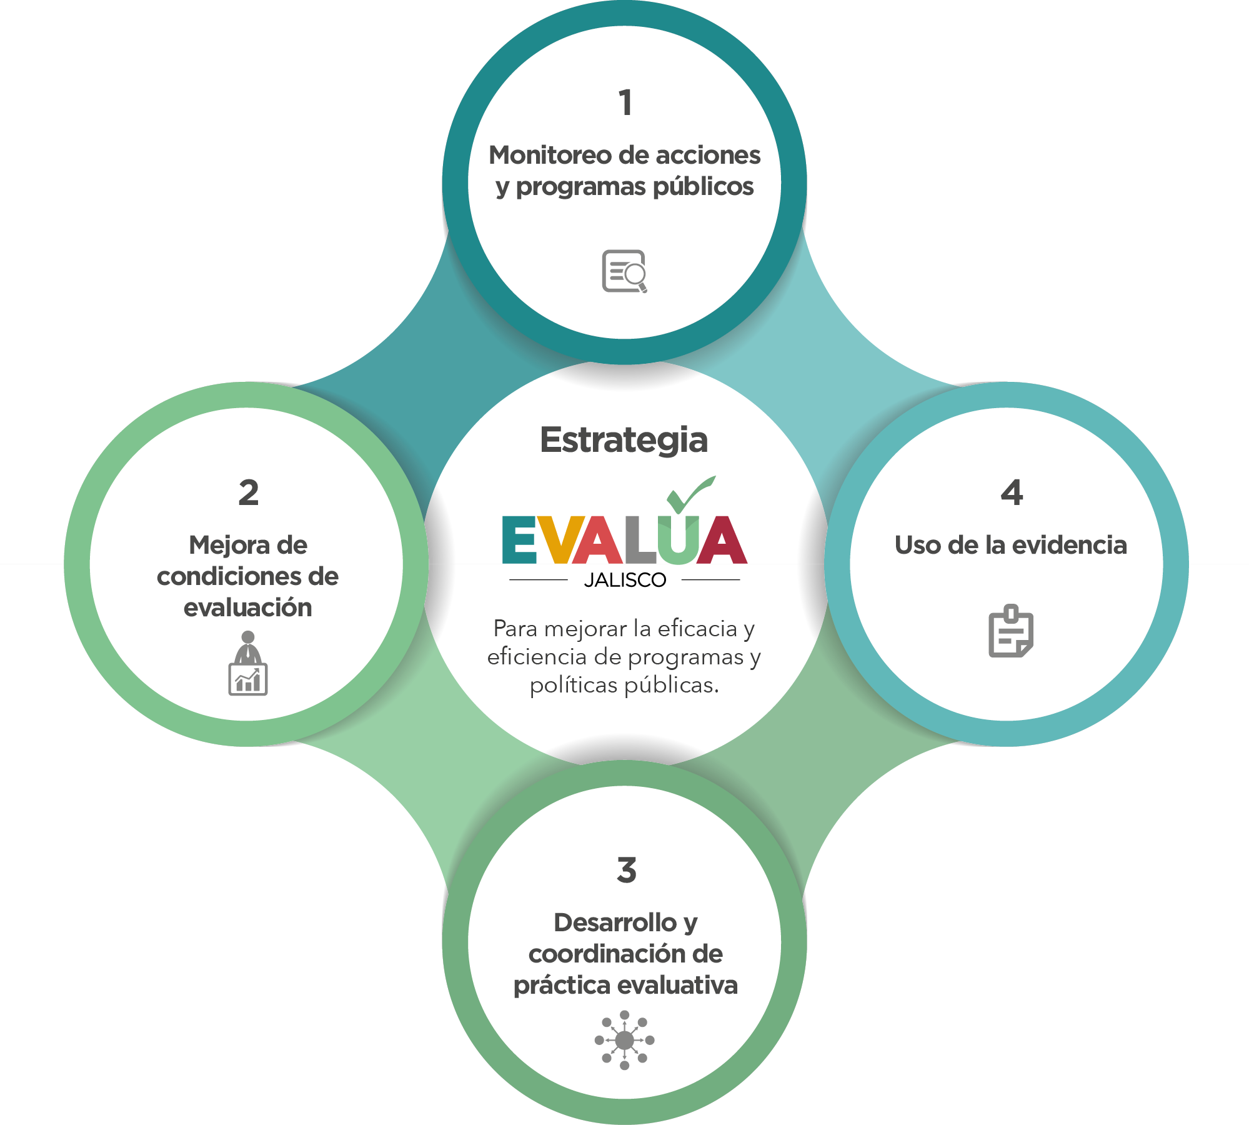
Componentes de estrategia Evalúa Jalisco
En el 2013, el Gobierno del Estado puso en marcha una estrategia de evaluación en la gestión pública con el objetivo de mejorar la práctica, basándose en rutinas serias de investigación enfocadas en desarrollar capacidades técnicas para la mejora en la toma de decisiones del gobierno.

Slide 7
Objetivos del Sistema de Agendas de Mejora

Slide 8
Objetivos del Sistema de Agendas de Mejora
Uso de la evidencia
Se había generado información a partir de evaluaciones
Había una oportunidad para aprovechar la información
Automatizar el proceso
Plataforma para evaluadores que ofrecen recomendaciones
Transparencia
Información abierta para ciudadanos y expertos
Información sobre toma de decisiones (compromisos de mejora)
Plataforma para tomadores de decisiones que asumen compromisos y reportan avances
Avances sobre decisiones implementadas

Slide 9
¿Qué es una agenda de mejora?

Slide 10
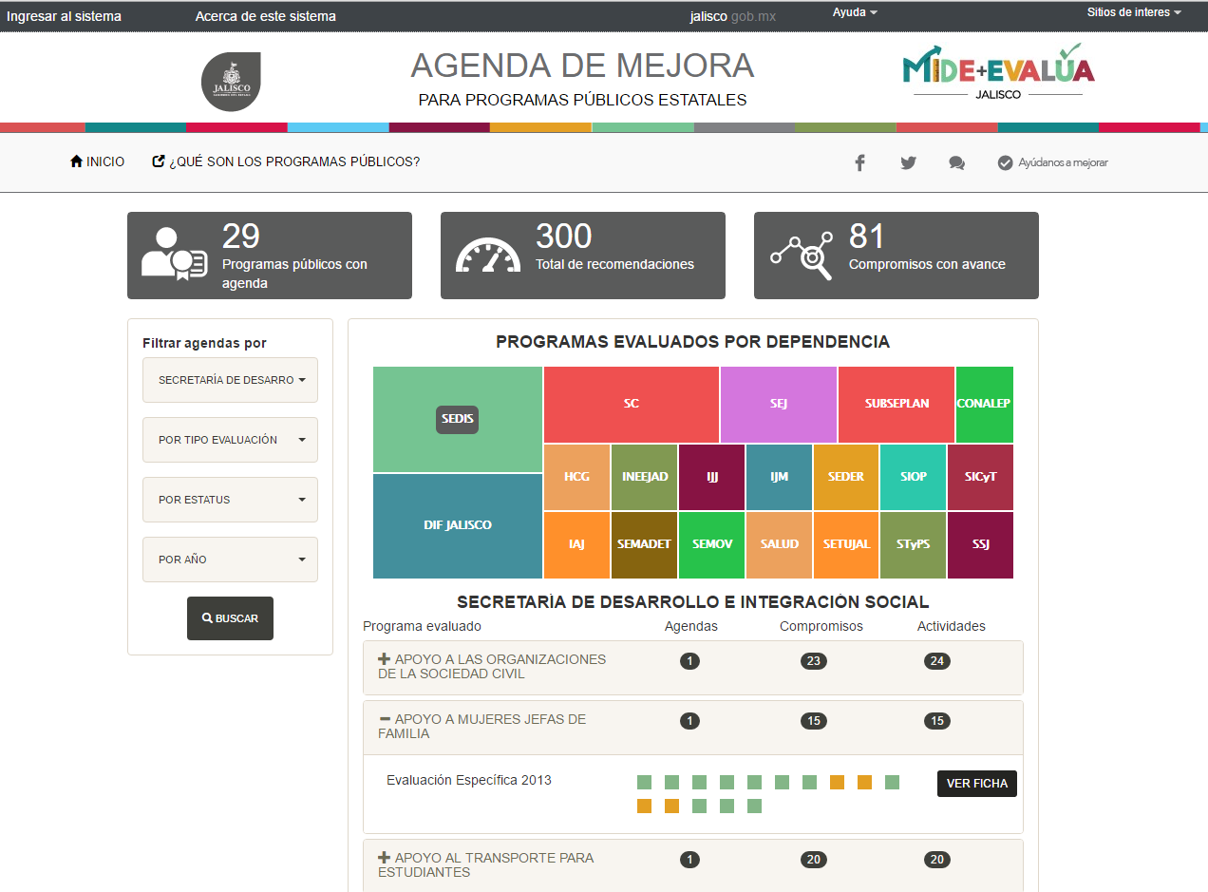
¿Qué es una Agenda de Mejora?
Mecanismo que permite a los programas públicos comunicar los compromisos de mejora que se adoptan luego de un proceso de evaluación, así como los avances logrados en la mejora de la gestión que se deriva del uso de evaluaciones.

Slide 11
Cómo se integra una Agenda de Mejora
INICIO
Presenta las Recomendaciones a la dependencia evaluada
Revisión de los hallazgos a partir de un análisis FODA
Realizar la investigación evaluativa
Evaluador
Análisis de la recomendación: clara, justificable, relevante o factible.
Redactar el Compromiso de Mejora por cada recomendación
Definir cada una de las actividades a realizar para cumplir con el Compromiso de Mejora
Área y responsable
Fechas de inico y término
Resultados esperados de implementación
Médios de verificación para cumplimiento
Sí
Dependencia
¿La
recomendación
es un Aspecto
de Mejora?
Redactar una justificación sobre por qué no es un Compromiso de Mejora, y definir un tipo de justificación:
Incompetencia
Impertinencia
Cancelación del Programa
No
FIN

Slide 12
Cronología y resultados alcanzados

Slide 13
Cronología del desarrollo del Sistema de Agendas de Mejora
Valoración de los procesos de mejora implementados entre 2013 y 2014 e identificación de retos en el uso
Implementación del Sistema de Agendas de Mejora
Piloto, revisión y ajuste de la herramienta con áreas responsables del Gobierno de Jalisco
2014
2015
1
2
3
4
5
6
Definición de criterios para la calificación de recomendaciones y definición de compromisos
Desarrollo de la plataforma informática para el Sistema de Agendas de Mejora
Capacitación a responsables de programas

Slide 14
Resultados
60%
44%
33%

Slide 15
Retos y desafíos

Slide 16
Retos y desafíos
Corto
plazo
Mediano
plazo
Largo
plazo
Mantener los criterios de independencia técnica
Fortalecer las capacidades evaluativas
Intensificar la práctica evaluativa
Impulsar la apropiación del Sistema de Agendas de Mejora
Realizar ajustes en normatividad que de sustento a los avances en la práctica
Evaluación y mejora como práctica de mejora continua en el gobierno

